Slide 1
Презентация к проекту
Блэкджек

Slide 2
Наши задачи
Задачи:
Реализация набора карт:
Реализовать функции для перемешивания и раздачи карт.
Игровые объекты:
Создать структуру для хранения информации о игроках, включая текущую сумму очков и ставки.
Определить правила для дилера, включая автоматическое принятие решений.
Игровая логика:
Разработать систему обработки действий игроков (взять карту, остановиться).
Реализовать логику определения победителя на основе правил Блэкджека.
Обработка ошибок и исключений:
Разработать механизмы обработки ошибок для предотвращения некорректных действий игроков.
Тестирование:
Провести тестирование всех компонентов игры.
Документация:
Подготовить документацию для разработчиков и пользователей с описанием функциональности и правил игры.

Slide 3
Блэкджек
В чем заключается идея игры?
Цели игры?
Игрок стремится набрать сумму очков, близкую к 21, при этом обыгрывая дилера. Игра сочетает в себе элементы стратегии, удачи и психологии, что делает ее привлекательной для широкой
Обыграть бота, набрав больше очков, чем он, без превышения 21.

Slide 4
Этапы разработки
Оценка и планирование
Программирование
Тестирование
Запуск приложения

Slide 5
Цель проекта
Технические характеристики
1.Подходит для игроков всех возрастов.
1.Язык программирования: C++
2.Поддерживаемые платформы: Windows, Linux
2. Стратегическое мышление:
Игроки учатся анализировать ситуации и принимать решения на основе вероятностей и возможных исходов.
3. Аналитические навыки:
Игроки развивают навыки анализа и вычислений, что может быть полезно в различных аспектах жизни, включая работу и учебу.

Slide 6

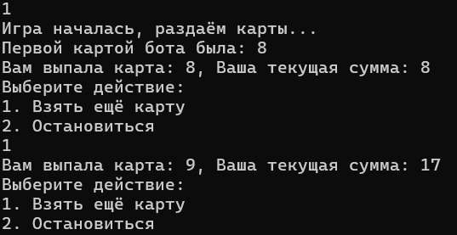
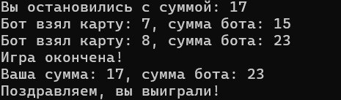
Игровые окна

Slide 7
Разработчики
Люди которые трудились над созданием проекта
Сойчик Евгений (Студент БГТУ ФИТ 1-2)
Чередниченко Федор
(Студент БГТУ ФИТ 1-2)
Фалецкий Роман (Студент БГТУ ФИТ 1-2)

Slide 8
https://github.com/Sharley678/VRPO-PROJECT
URL ссылка репозитория

